Slide 1
TECH CHALLENGE - FASE 1
Case NPS Preditivo

Slide 2
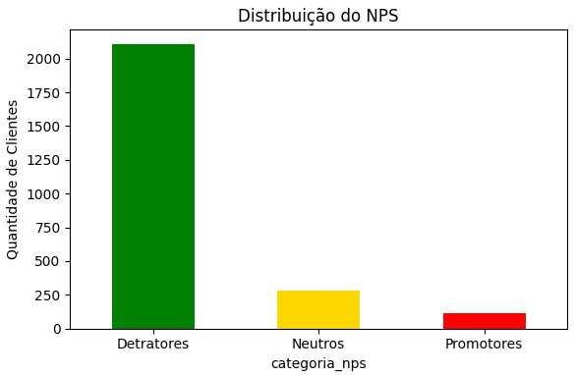
Contexto do Negócio
• Crescimento do e-commerce. • NPS medido ao final da jornada. • Objetivo: identificar fatores que influenciam a satisfação.

Slide 3
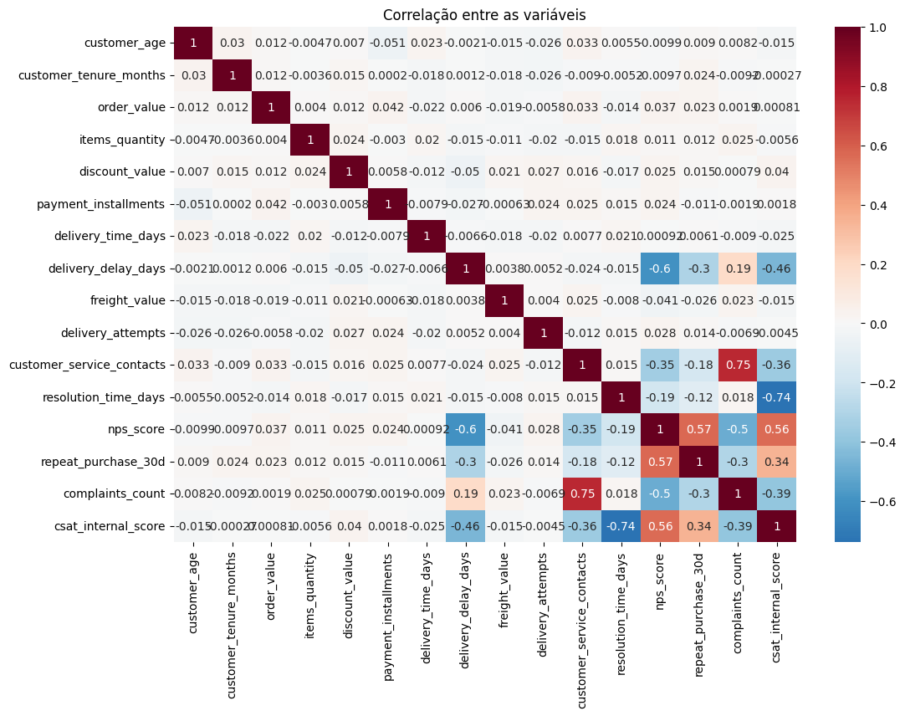
Pergunta de Negócio
Quais fatores operacionais mais impactam o NPS e como agir preventivamente?

Slide 4
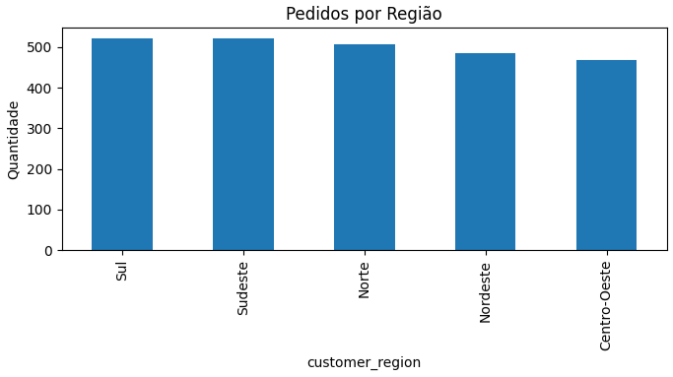
Visão Geral dos Dados
• 2.500 pedidos • 19 variáveis • Clientes, pedidos, logística, atendimento e NPS.

Slide 5
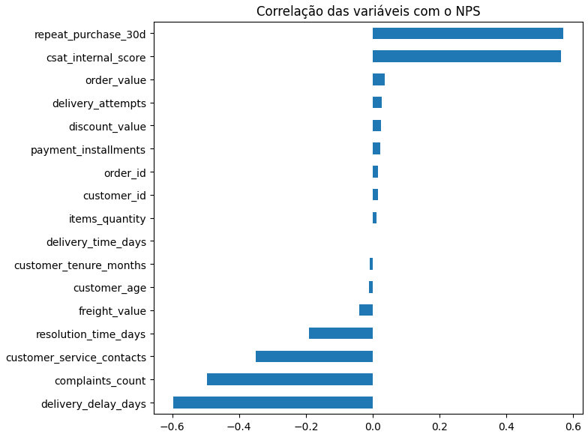
Principais Insights
• Atrasos reduzem o NPS. • Reclamações e contatos com atendimento aumentam detratores. • Clientes satisfeitos tendem a recomprar.

Slide 6
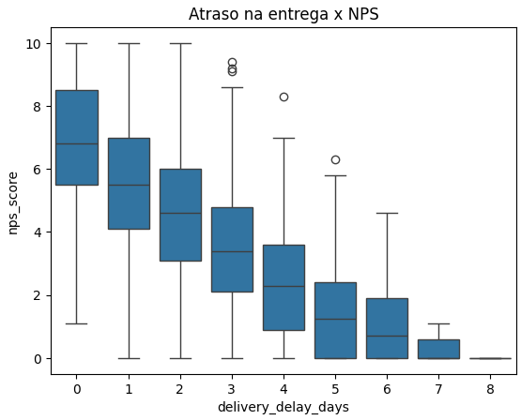
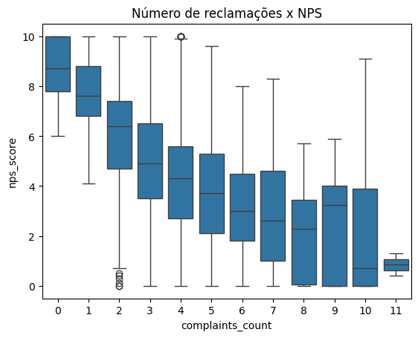
Fatores de Impacto
1. Atraso na entrega 2. Reclamações 3. Atendimento 4. Tempo de resolução 5. CSAT

Slide 7
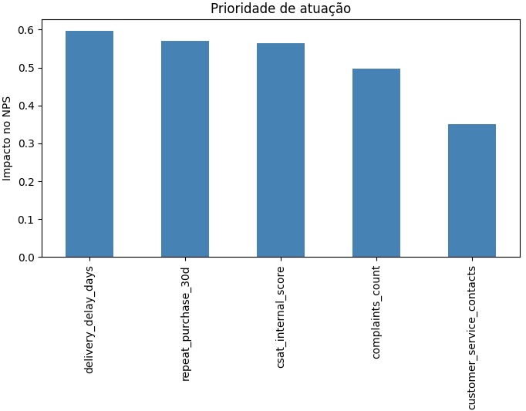
Recomendações
• Melhorar logística. • Resolver problemas no primeiro contato. • Monitorar clientes em risco. • Fidelizar promotores.

Slide 8
Limitações
• NPS é subjetivo. • Nem todos respondem. • Correlação não é causalidade.

Slide 9
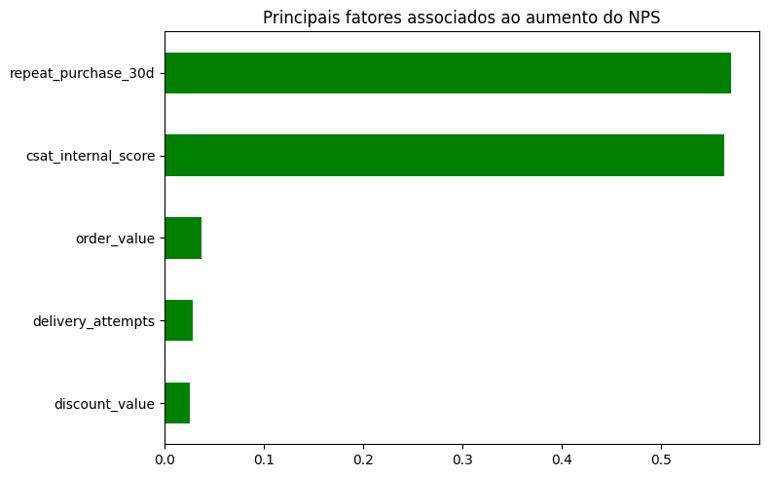
Conclusão
A logística e o atendimento são os principais direcionadores da satisfação do cliente.

